Slide 1

COURS DE MACHINE LEARNING AVANCE
Ecole Nationale Supérieure de Statistique et d'Economie Appliquée d'Abidjan
Année: 2023 – 2024
Heures: 30
IPOU Koffi Benoit
Data scientist - Enseignant

Slide 2
Chapitre 1 LES PROBLEMES INVERSES
Notions générales sur les Problèmes Inverses;
Quelques méthodes de résolutions des problèmes inverses
Lien avec le ML

Slide 3
1. INTRODUCTION
1. Introduction
Un problème inverse consiste à déterminer des causes à partir de la connaissance des effets.
Ce problème est l’inverse du problème dit direct, consistant à déduire les effets à partir de la connaissance des causes, ce à quoi nous sommes
plus souvent habitués [Kern, 2002].
Par exemple, localiser l’origine d’un tremblement de terre à partir de mesures faites par plusieurs stations sismiques réparties sur la surface du globe terrestre est un problème inverse.
Le problème d’identification de sources de pollution à partir d’un faible nombre de mesures de concentrations en est un autre.

Slide 4
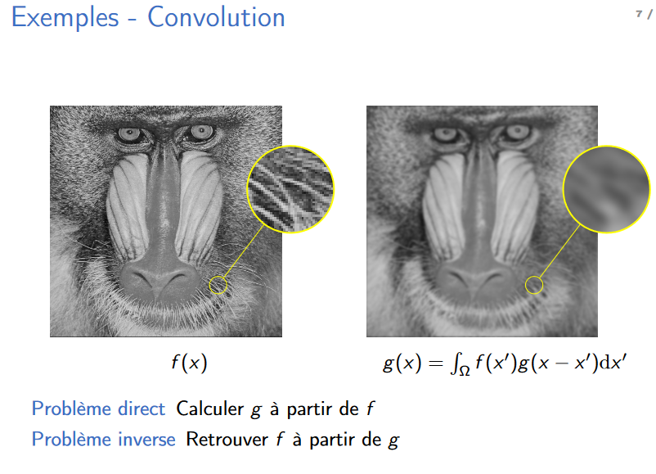
1. INTRODUCTION
2. Exemples de PI

Slide 5
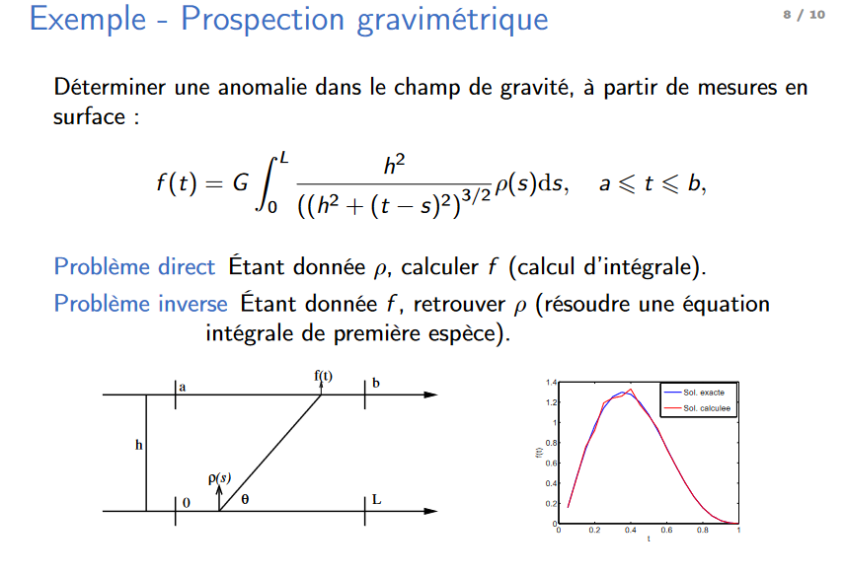
1. INTRODUCTION
2. Exemples de PI

Slide 6
Un grand nombre de problèmes réels en sciences expérimentales consiste à déterminer une grandeur non directement observable x(r) à partir d’un ensemble fini de mesures d’une grandeur observée y(u) dépendant de paramètres θ selon le modèle M (y(u), x(r), θ) = 0. Parfois le modèle est explicite : y(u) = M (x(r), θ). Nous pouvons dire que – connaissant M, θ, x, le calcul de y est un problème direct. – connaissant M, θ, y, le calcul de x est un problème inverse. – connaissant M, x, y, le calcul de θ est un problème inverse d’identifications de paramètres. – connaissant M, y, le calcul de θ et x est un problème inverse aveugle.
2. PRINCIPES GENERAUX
2.1. Définition

Slide 7
2. PRINCIPES GENERAUX
2.1. Définition
Ces problèmes étant sensibles à la présence d’incertitudes au niveau du modèle
et des mesures, il est plus réaliste d’écrire M (y, x, θ, e) = 0 où e représente les
erreurs communément appelé bruit. Pour un modèle explicite, on peut faire l’hypothèse que les erreurs interviennent à la sortie et si les erreurs sont additives, on a y = M(x, θ) + e [Roussel, 2011].
Si M est un opérateur linéaire, la relation peut s’écrire soit comme y = Mx + e où M est une matrice dans le cas discret, soit comme une intégrale de Freedholm dite de première espèce y(u) = ∫x(r)h(r, u)dr + e(u)
où h(r, u) est appelé noyau de Green ou fonction instrumentale dans le cas continu. Cette
intégrale se discrétise, par quadrature par exemple, en y = Mx + e où M est une matrice.

Slide 8
2. PRINCIPES GENERAUX
2.2. Problème mal posé
En 1923, Hadamard a introduit la notion de problème bien posé. Il s’agit d’un problème dont :
– la solution existe
– la solution est unique
– la solution dépend continûment des données.
Un problème qui n’est pas bien posé au sens de la définition ci-dessus est dit mal posé.
Les problèmes inverses ne vérifient souvent pas l’une ou l’autre de ces conditions, voire les trois ensemble. Cela n’est pas surprenant pour plusieurs raisons.
Tout d’abord, un modèle physique étant fixé, les données expérimentales dont on dispose sont en général bruitées, et rien ne garantit que de telles données bruitées proviennent de ce modèle, même pour un autre jeu de paramètres. Ensuite, si une solution existe, il est parfaitement concevable que des paramètres différents conduisent aux mêmes observations [Kern, 2002]

Slide 9
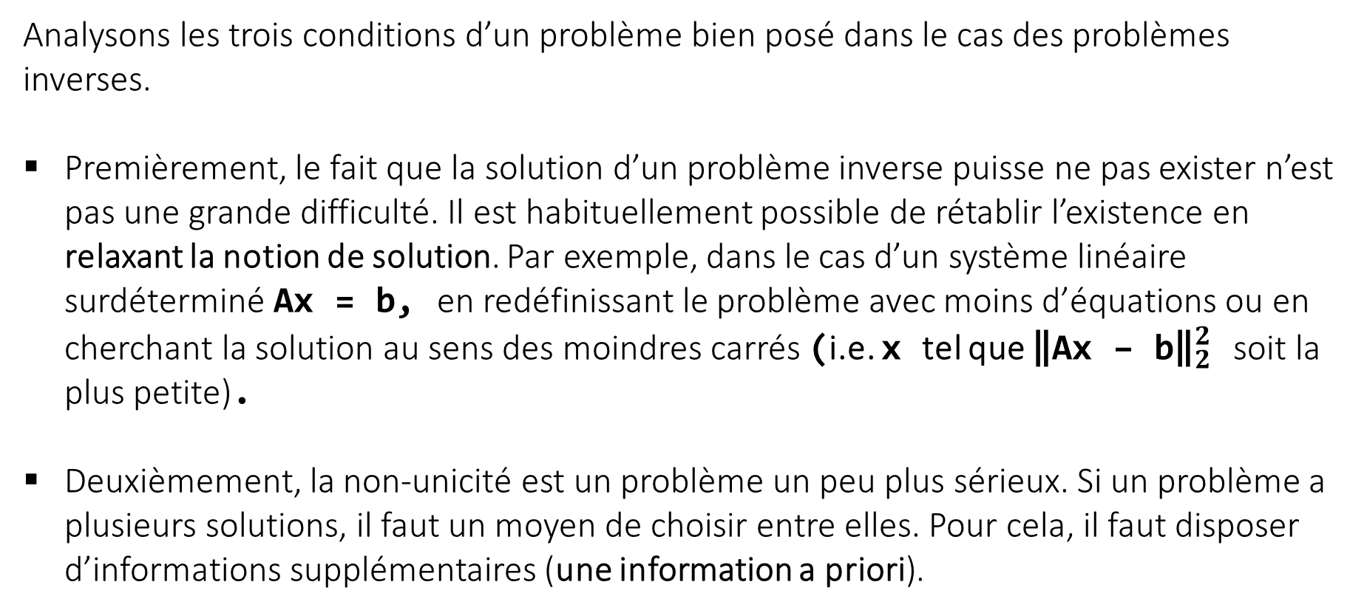
2. PRINCIPES GENERAUX
2.3. Exemple de Problème mal posé
Analysons les trois conditions d’un problème bien posé dans le cas des problèmes inverses.
Premièrement, le fait que la solution d’un problème inverse puisse ne pas exister n’est pas une grande difficulté. Il est habituellement possible de rétablir l’existence en relaxant la notion de solution. Par exemple, dans le cas d’un système linéaire surdéterminé Ax = b, en redéfinissant le problème avec moins d’équations ou en cherchant la solution au sens des moindres carrés (i.e. x tel que ${\text{‖}\text{Ax}\text{ − }\text{b}\text{‖}}_{2}^{2}$ soit la plus petite).
Deuxièmement, la non-unicité est un problème un peu plus sérieux. Si un problème a plusieurs solutions, il faut un moyen de choisir entre elles. Pour cela, il faut disposer d’informations supplémentaires (une information a priori).

Slide 10
2. PRINCIPES GENERAUX
2.3. Exemple de Problème mal posé
Troisièmement, le manque de continuité est sans doute le plus problématique, en particulier en vue d’une résolution approchée ou numérique.
Prenons pour exemple la résolution du système suivant Ax = b :
{ 12x1 + 11x2 = 23 et 13x1 + 12x2 = 25 }
Ce système a pour solution x1 = 1 et x2 = 1.
Si on introduit une perturbation dans la matrice des coefficients, on obtient par exemple { 12.05x1 + 11x2 = 23 et 13x1 + 11.95x2 = 25} qui a pour solution x1 = −0.15 et x2 = 2.25, solution fort différente de la précédente.
Une petite perturbation de A entraîne une grande perturbation de x.
Ce problème est donc mal posé car la troisième condition n’est pas satisfaite.

Slide 11
3. METHODES DE RESOLUTION DES PI
3.1. Approches de résolution
Dans l’introduction, nous avons établi que les problèmes inverses se répartissent en deux groupes.
D’une part, il y a les problèmes linéaires et d’autre part es problèmes non-linéaires.
Dans ce paragraphe, nous décrivons brièvement les principales méthodes de résolution des problèmes inverses linéaires non-aveugles
Dans la section 2.1., nous avons vu que, dans le cas des problèmes inverses linéaires, le problème discret s’écrit comme y = Mx où M est une matrice. La question est de trouver x à partir de y. Dans le cas non-aveugle, la matrice M est connue. Nous traitons ici uniquement les problèmes en dimension finie, qui peuvent éventuellement provenir de la discrétisation d’un opérateur intégral comme vu dans la section 2.1.

Slide 12
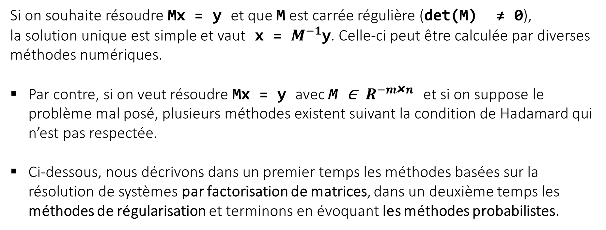
3. METHODES DE RESOLUTION DES PI
3.1. Approches de résolution
Si on souhaite résoudre Mx = y et que M est carrée régulière (det(M) ≠ 0),
la solution unique est simple et vaut x = $M^{−1}$y. Celle-ci peut être calculée par diverses méthodes numériques.
Par contre, si on veut résoudre Mx = y avec M ∈ $R^{−m\text{×}n}$ et si on suppose le problème mal posé, plusieurs méthodes existent suivant la condition de Hadamard qui n’est pas respectée.
Ci-dessous, nous décrivons dans un premier temps les méthodes basées sur la résolution de systèmes par factorisation de matrices, dans un deuxième temps les méthodes de régularisation et terminons en évoquant les méthodes probabilistes.

Slide 13
3. METHODES DE RESOLUTION DES PI
3.1. Factorisation de matrices
Le système Mx = y avec M non nécessairement carrée régulière peut ne pas admettre de solutions ou bien en avoir une infinité.
Le problème inverse est dans ces deux cas mal posé car la première ou la seconde condition au sens de Hadamard n’est pas respectée.
Les trois méthodes décrites dans ce paragraphe et basées sur la factorisation de matrices sont applicables lorsque les problèmes, bien que mal posés, vérifient la troisième condition au sens de Hadamard i.e. M est bien conditionnée.

Slide 14
3. METHODES DE RESOLUTION DES PI
3.1. Factorisation de matrices
Ci-dessous, nous montrons que ce système peut être résolu par une factorisation de Cholesky ou encore par une factorisation QR.
Cette dernière donne une méthode plus coûteuse que la factorisation de Cholesky, mais plus robuste au niveau algorithmique, et constitue la méthode de choix pour résoudre les problèmes de taille raisonnable (quelques centaines).
Nous donnons également quelques indications sur la méthode utilisant la factorisation SVD (Singular Va-lue Decomposition).

Slide 15
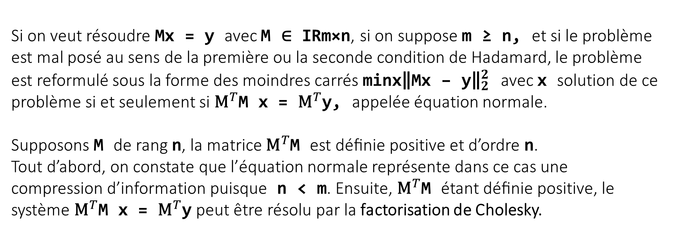
3. METHODES DE RESOLUTION DES PI
3.1. 1. Cholesky
Si on veut résoudre Mx = y avec M ∈ IRm×n, si on suppose m ≥ n, et si le problème est mal posé au sens de la première ou la seconde condition de Hadamard, le problème est reformulé sous la forme des moindres carrés minx${\text{‖}\text{M}\text{x}\text{ − }\text{y}\text{‖}}_{2}^{2}$ avec x solution de ce problème si et seulement si ${\text{M}}^{T}$M x = ${\text{M}}^{T}$y, appelée équation normale.
Supposons M de rang n, la matrice ${\text{M}}^{T}$M est déﬁnie positive et d’ordre n.
Tout d’abord, on constate que l’équation normale représente dans ce cas une compression d’information puisque n < m. Ensuite, ${\text{M}}^{T}$M étant déﬁnie positive, le système ${\text{M}}^{T}$M x = ${\text{M}}^{T}$y peut être résolu par la factorisation de Cholesky.

Slide 16
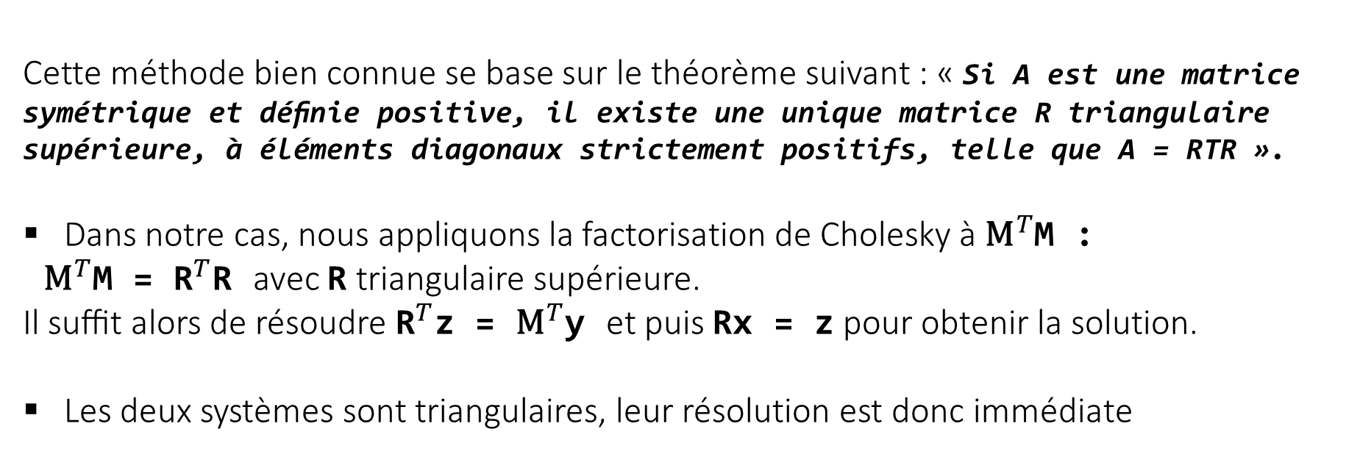
3. METHODES DE RESOLUTION DES PI
3.1. 1. Cholesky
Cette méthode bien connue se base sur le théorème suivant : « Si A est une matrice symétrique et déﬁnie positive, il existe une unique matrice R triangulaire supérieure, à éléments diagonaux strictement positifs, telle que A = RTR ».
Dans notre cas, nous appliquons la factorisation de Cholesky à ${\text{M}}^{T}$M :
${\text{M}}^{T}$M = ${\text{R}}^{T}$R avec R triangulaire supérieure.
Il suﬃt alors de résoudre ${\text{R}}^{T}$z = ${\text{M}}^{T}$y et puis Rx = z pour obtenir la solution.
Les deux systèmes sont triangulaires, leur résolution est donc immédiate

Slide 17
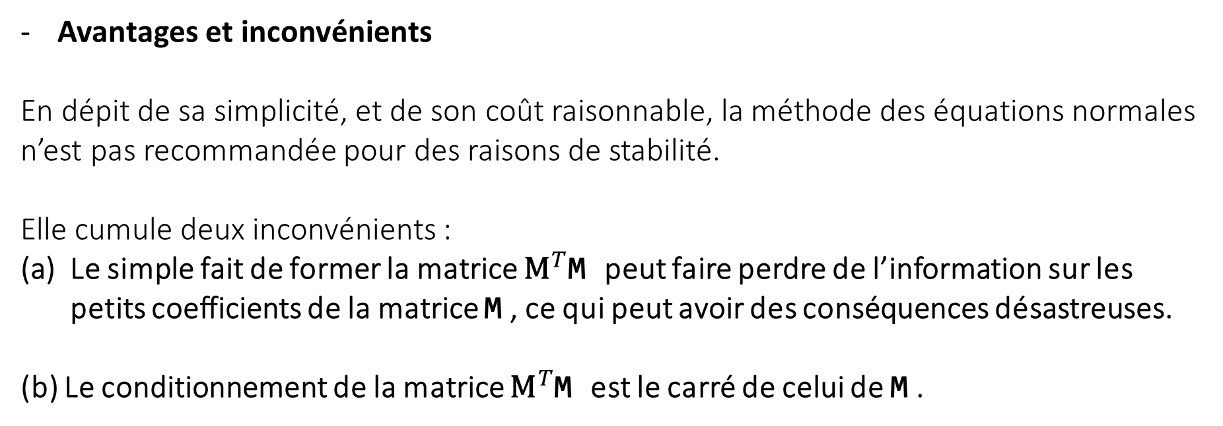
3. METHODES DE RESOLUTION DES PI
3.1. 1. Cholesky
Avantages et inconvénients
En dépit de sa simplicité, et de son coût raisonnable, la méthode des équations normales n’est pas recommandée pour des raisons de stabilité.
Elle cumule deux inconvénients :
Le simple fait de former la matrice ${\text{M}}^{T}$M peut faire perdre de l’information sur les petits coefficients de la matrice M , ce qui peut avoir des conséquences désastreuses.
(b) Le conditionnement de la matrice ${\text{M}}^{T}$M est le carré de celui de M .

Slide 18
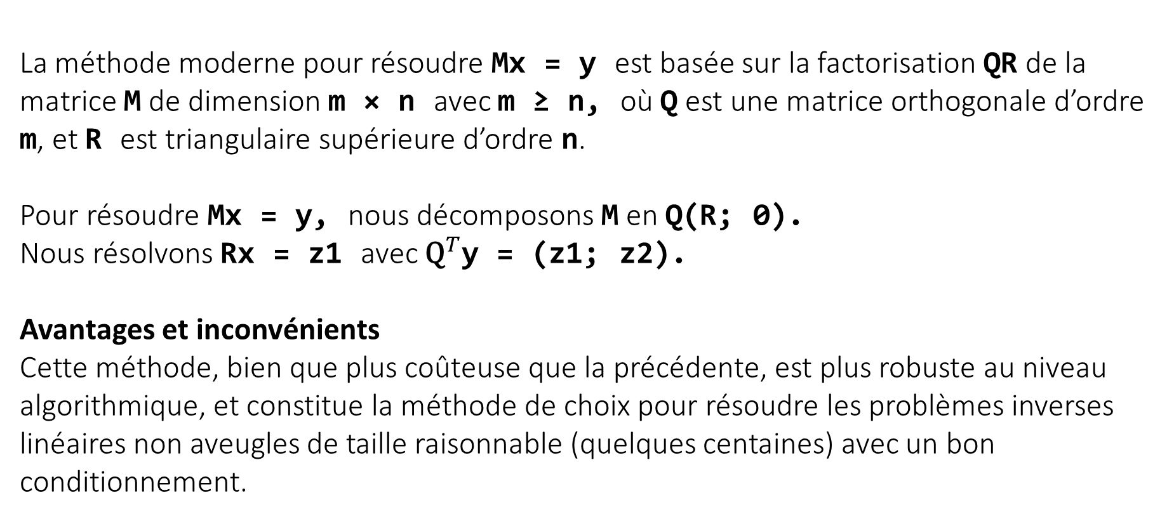
3. METHODES DE RESOLUTION DES PI
3.1. 2. Factorisation QR
La méthode moderne pour résoudre Mx = y est basée sur la factorisation QR de la matrice M de dimension m × n avec m ≥ n, où Q est une matrice orthogonale d’ordre m, et R est triangulaire supérieure d’ordre n.
Pour résoudre Mx = y, nous décomposons M en Q(R; 0).
Nous résolvons Rx = z1 avec ${\text{Q}}^{T}$y = (z1; z2).
Avantages et inconvénients
Cette méthode, bien que plus coûteuse que la précédente, est plus robuste au niveau algorithmique, et constitue la méthode de choix pour résoudre les problèmes inverses linéaires non aveugles de taille raisonnable (quelques centaines) avec un bon conditionnement.

Slide 19
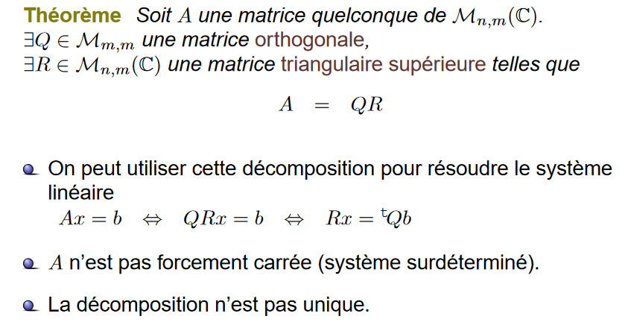
3. METHODES DE RESOLUTION DES PI
3.1. 2. Factorisation QR

Slide 20
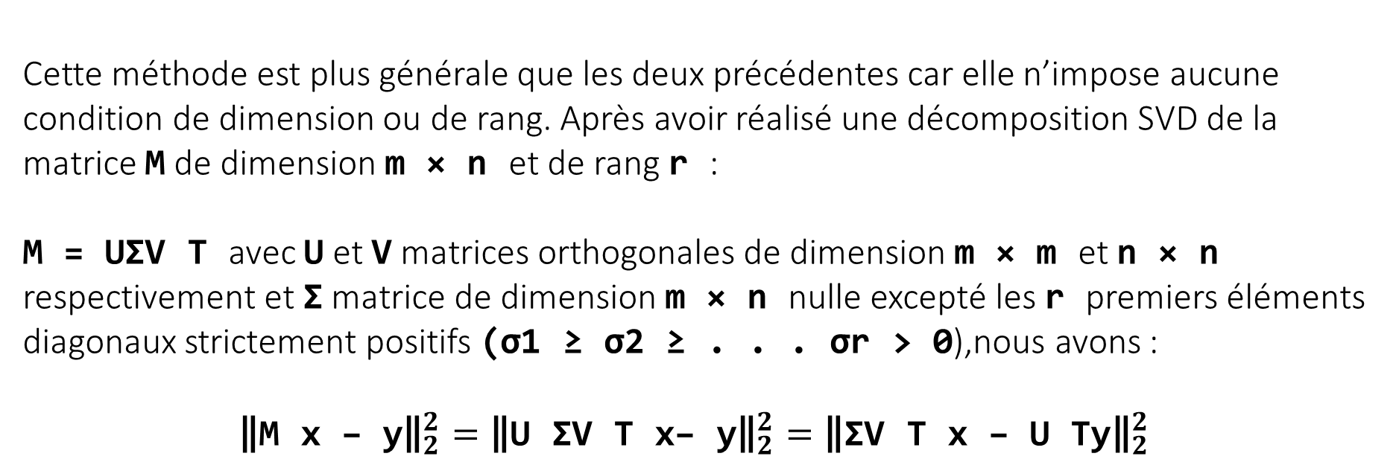
3. METHODES DE RESOLUTION DES PI
3.1. 3. Décomposition SVD
Cette méthode est plus générale que les deux précédentes car elle n’impose aucune condition de dimension ou de rang. Après avoir réalisé une décomposition SVD de la matrice M de dimension m × n et de rang r :
M = UΣV T avec U et V matrices orthogonales de dimension m × m et n × n respectivement et Σ matrice de dimension m × n nulle excepté les r premiers éléments diagonaux strictement positifs (σ1 ≥ σ2 ≥ . . . σr > 0),nous avons :
$${\text{‖}\text{M} \text{x}\text{ − }\text{y}\text{‖}}_{2}^{2}={\text{‖}\text{U} \text{ΣV} \text{T} \text{x}\text{− }\text{y}\text{‖}}_{2}^{2}={\text{‖}\text{ΣV} \text{T} \text{x}\text{ − }\text{U} \text{Ty}\text{‖}}_{2}^{2}$$

Slide 21
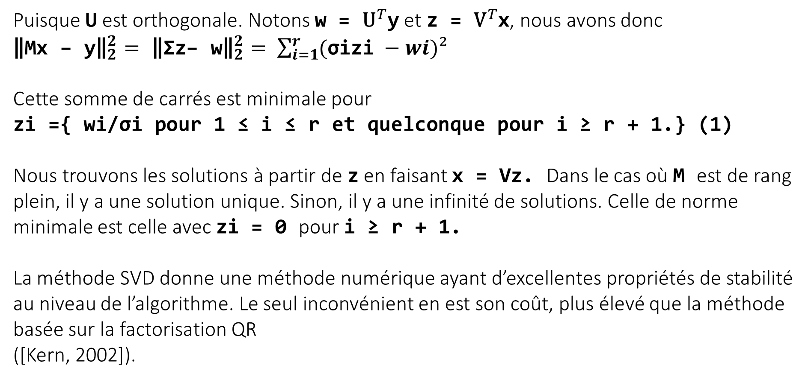
3. METHODES DE RESOLUTION DES PI
3.1. 3. Décomposition SVD
Puisque U est orthogonale. Notons w = ${\text{U}}^{T}$y et z = ${\text{V}}^{T}$x, nous avons donc
${\text{‖}\text{Mx}\text{ − }\text{y}\text{‖}}_{2}^{2}=$ ${\text{‖}\text{Σz}\text{− }\text{w}\text{‖}}_{2}^{2}= \sum_{i=1}^{r}{(\text{σizi} −wi)²}$
Cette somme de carrés est minimale pour
zi ={ wi/σi pour 1 ≤ i ≤ r et quelconque pour i ≥ r + 1.} (1)
Nous trouvons les solutions à partir de z en faisant x = Vz. Dans le cas où M est de rang plein, il y a une solution unique. Sinon, il y a une infinité de solutions. Celle de norme minimale est celle avec zi = 0 pour i ≥ r + 1.
La méthode SVD donne une méthode numérique ayant d’excellentes propriétés de stabilité au niveau de l’algorithme. Le seul inconvénient en est son coût, plus élevé que la méthode basée sur la factorisation QR
([Kern, 2002]).

Slide 22
3. METHODES DE RESOLUTION DES PI
Remarques
Ces trois méthodes permettent de résoudre des problèmes mal posés au sens où une des deux premières conditions de Hadamard n’est pas satisfaite. Lorsque c’est la troisième condition de Hadamard qui n’est pas remplie, ces méthodes ne sont pas satisfaisantes.
Illustrons ces propos avec la factorisation SVD pour M de rang n. On peut montrer que l’erreur sur la solution x est bornée supérieurement par l’inverse de la plus petite valeur singulière multipliée par l’erreur sur la donnée y.
Dans le cas où cette plus petite valeur singulière est petite, l’amplification peut devenir dramatique.
Ainsi, dans le cas où la troisième condition de Hadamard n’est pas satisfaite, on se tourne vers d’autres méthodes, celles dites de régularisation.

Slide 23
3. METHODES DE RESOLUTION DES PI
3.2. Régularisation
Régulariser un problème mal posé, c’est le remplacer par un autre, bien posé, de sorte que l’ "erreur commise" soit compensée par le gain de stabilité.
Dans ce paragraphe, nous présentons une introduction aux méthodes de régularisation les plus courantes, à savoir la méthode de Tikhonov et la troncature spectrale ainsi qu’une méthode itérative, la méthode de Landweber.

Slide 24

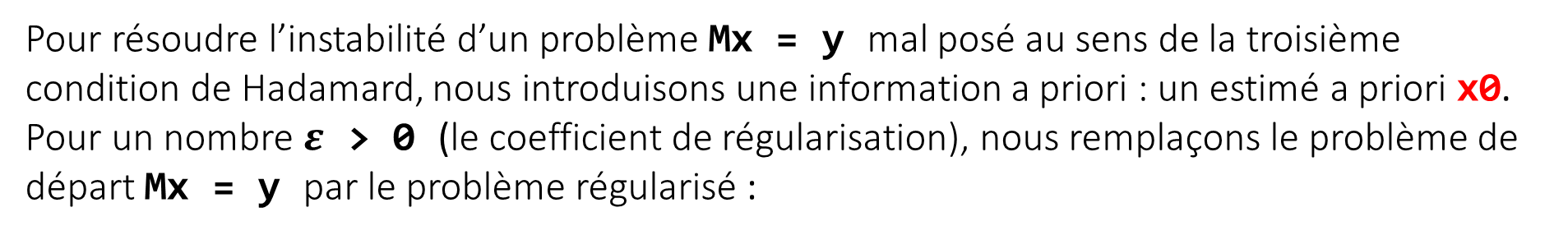
3. METHODES DE RESOLUTION DES PI
3.2. 1. La méthode de Tikhonov
Pour résoudre l’instabilité d’un problème Mx = y mal posé au sens de la troisième condition de Hadamard, nous introduisons une information a priori : un estimé a priori x0. Pour un nombre $ε$ > 0 (le coefficient de régularisation), nous remplaçons le problème de départ Mx = y par le problème régularisé :
$$\min_{x}\text{‖}\text{M} \text{x}\text{ − }\text{y}\text{‖}²= \frac{ε²}{2}\text{‖}\text{x}\text{ − }\text{x}\text{0‖²}$$

Slide 25
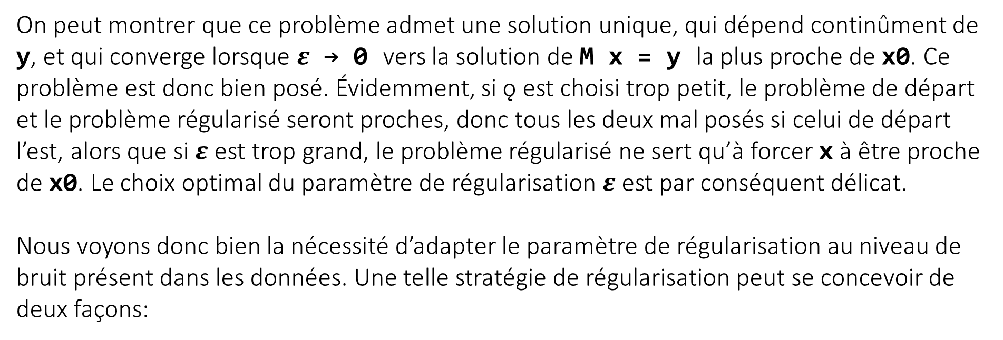
3. METHODES DE RESOLUTION DES PI
3.2. 1. La méthode de Tikhonov
On peut montrer que ce problème admet une solution unique, qui dépend continûment de y, et qui converge lorsque $ε$ → 0 vers la solution de M x = y la plus proche de x0. Ce problème est donc bien posé. Évidemment, si ǫ est choisi trop petit, le problème de départ et le problème régularisé seront proches, donc tous les deux mal posés si celui de départ l’est, alors que si $ε$ est trop grand, le problème régularisé ne sert qu’à forcer x à être proche de x0. Le choix optimal du paramètre de régularisation $ε$ est par conséquent délicat.
Nous voyons donc bien la nécessité d’adapter le paramètre de régularisation au niveau de bruit présent dans les données. Une telle stratégie de régularisation peut se concevoir de deux façons:

Slide 26
3. METHODES DE RESOLUTION DES PI
3.2. 1. La méthode de Tikhonov
Nous voyons donc bien la nécessité d’adapter le paramètre de régularisation au niveau de bruit présent dans les données. Une telle stratégie de régularisation peut se concevoir de deux façons :
Si l’on possède une estimation du niveau de bruit, on peut en déduire comment il faut choisir ǫ pour obtenir la convergence. Une telle stratégie s’appelle une stratégie de régularisation a priori. Elle suppose que l’on sache estimer le bruit présent dans les données, ce qui n’est pas forcément possible ;
L’autre stratégie, appelée a posteriori, consiste à estimer au cours du calcul la valeur convenable du paramètre, en utilisant uniquement les données disponibles. Des informations complémentaires se trouvent dans [Petit, 2013].Cette notion de régularisation a été étendue. On peut également régulariser le problème par une (des) contrainte(s) F (x) = 0 comme suit :

Slide 27

3. METHODES DE RESOLUTION DES PI
3.2. 1. La méthode de Tikhonov
Nous verrons plus loin que le principe de régularisation étendu est largement utilisé dans les problèmes inverses aveugles. Son avantage est l’utilisation d’information a priori.
$$\min_{x}\text{‖}\text{M} \text{x}\text{ − }\text{y}\text{‖}²= \frac{ε²}{2}\text{‖}\text{F}\text{(}\text{x}\text{)‖²}$$

Slide 28
3. METHODES DE RESOLUTION DES PI
3.2. 2. La troncature spectrale
Il s’agit d’utiliser la factorisation SVD développée à la section 4.1.1. et de mettre zi = 0 dans l’équation (1) non seulement pour i ≥ r + 1 mais pour tous les i ≥ s avec s à choisir inférieur ou égal à r. Le choix du s joue le paramètre de régularisation, et, comme pour la méthode de Tikhonov, le choix du paramètre de régularisation est à la fois important et délicat.
Si s est choisi trop grand, l’influence des petites valeurs singulières conduit à l’instabilité. Si s est trop petit, la solution obtenue sera éloignée de la vraie solution.
Dans cette discussion, il faut bien entendu prendre en compte la rapidité plus ou moins grande avec laquelle les valeurs singulières tendent vers 0. Plus cette décroissance est rapide, plus s devra être choisi petit

Slide 29
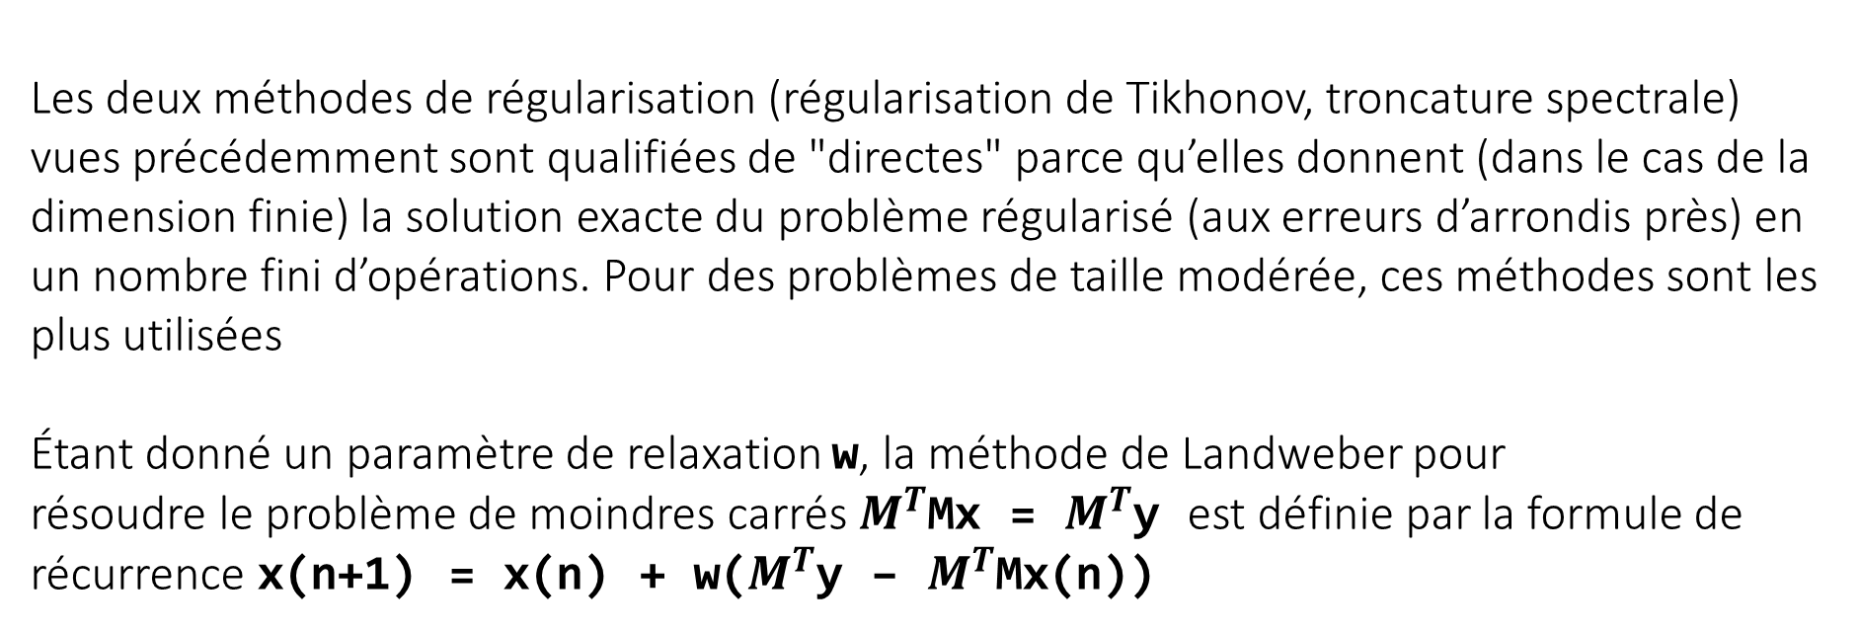
3. METHODES DE RESOLUTION DES PI
3.2. 3. Méthodes itératives
Les deux méthodes de régularisation (régularisation de Tikhonov, troncature spectrale) vues précédemment sont qualifiées de "directes" parce qu’elles donnent (dans le cas de la dimension finie) la solution exacte du problème régularisé (aux erreurs d’arrondis près) en un nombre fini d’opérations. Pour des problèmes de taille modérée, ces méthodes sont les plus utilisées
Étant donné un paramètre de relaxation w, la méthode de Landweber pour
résoudre le problème de moindres carrés $M^{T}$Mx = $M^{T}$y est définie par la formule de récurrence x(n+1) = x(n) + w($M^{T}$y − $M^{T}$Mx(n))

Slide 30
3. METHODES DE RESOLUTION DES PI
3.2. 4. Méthodes probabilistes
L’inversion stochastique a été développée par Tarantola et Menke. Le principe est de considérer toutes les variables comme aléatoires afin de représenter toutes les incertitudes. La solution du problème inverse est la fonction de densité de probabilité associée à l’inconnue x et la mesure y, à partir de laquelle on peut chercher des grandeurs caractéristiques : valeur moyenne, valeur de plus grande probabilité, dispersion, corrélations. Les principes de ces méthodes sont détaillés
dans [Bonnet, 2008]

Slide 31
Références
[Aster et al., 2012] Aster R.C., Borchers B., Thurber C. [2012]. Parameter estimation and inverse problems. Academic Press.
[Ayers et al., 1988] Ayers G.R. Dainty J.C. [1988]. Iterative blind deconvolution method and its applications. Optics Letters, Vol. 13, Issue 7, pp.547-549.
[Bonnet, 2008] Bonnet M. [2008]. Problèmes inverses. Syllabus du cours à l’Ecole Centrale de Paris.
[Cavalier, 2003] Cavalier L. [2003]. Problèmes inverses en statistique. Mémoire présenté pour obtenir l’habilitation à diriger des recherches.
[Fish et al., 1995] Fish D.A., Brinicombe A.M., Pike E.R., Walker J.G.. [1995]. Blind deconvolution by means of the Richardson-Lucy algo-
rithm. J. Opt. Soc. Am. A 12, 58-65.
[Hazart et al., 2005] Hazart A., Giovannelli J.-F., Dubois S., Chatellier L. [2005]. Pollution de milieux poreux : identifiabilité et identification de modèles paramétriques de sources. 20ème Colloque sur le traitement du signal et des images, 2005 :144-147.
[Kern, 2002] Kern M. [2002]. Problèmes inverses. Syllabus du cours à l’Ecole
supérieure d’ingénieurs Léonard de Vinci.
[Kirsch, 1996] Kirsch A. [1996]. An Introduction to the Mathematical
Theory of Inverse Problems. Number 120 in Applied Mathematical Sciences.
Springer-Verlag, New-York.
[Lecharlier et al., 2013] Lecharlier L., De Mol C. [2013]. Regularized
blind deconvolution with Poisson data. Journal of Physics : Conference Series

